Slide 1
Конкурс
«Символика государства Российского»
(номинация «Символы Курской области»)
МБОУ «Усланская средняя общеобразовательная школа»
Подготовила:
учитель истории
Шатохина С.И

Slide 2
Содержание
1. Символы современной России
1.1. Флаг РФ
1.2.Гмн РФ
1.3. Герб РФ
История появления современных символов РФ
2.1. История появления флага РФ
2.2. История появления герба РФ
2.3. История появления гимна РФ
История появления современных символов Курской области
3.1. История появления флага курской области
3.2. История появления герба Курской области
3.3. История появления гимна Курской области
4. Геральдические символы родного района Курской области

Slide 3
Цель: воспитать уважение к государственной и общественной символике как проявлению уважения к своей стране, к своему городу.
Задачи:
- сформировать патриотическое сознание на основе усвоения исторических национальных духовно-нравственных ценностей и стремление воплощать их в повседневной практической деятельности;
- способствовать развитию коммуникативных умений и навыков учащихся (высказывать свою точку зрения, работать в группе, прислушиваясь к мнению других ее членов);
- привить учащимся потребность в использовании государственной символики при проведении различных мероприятий.

Slide 4


Slide 5
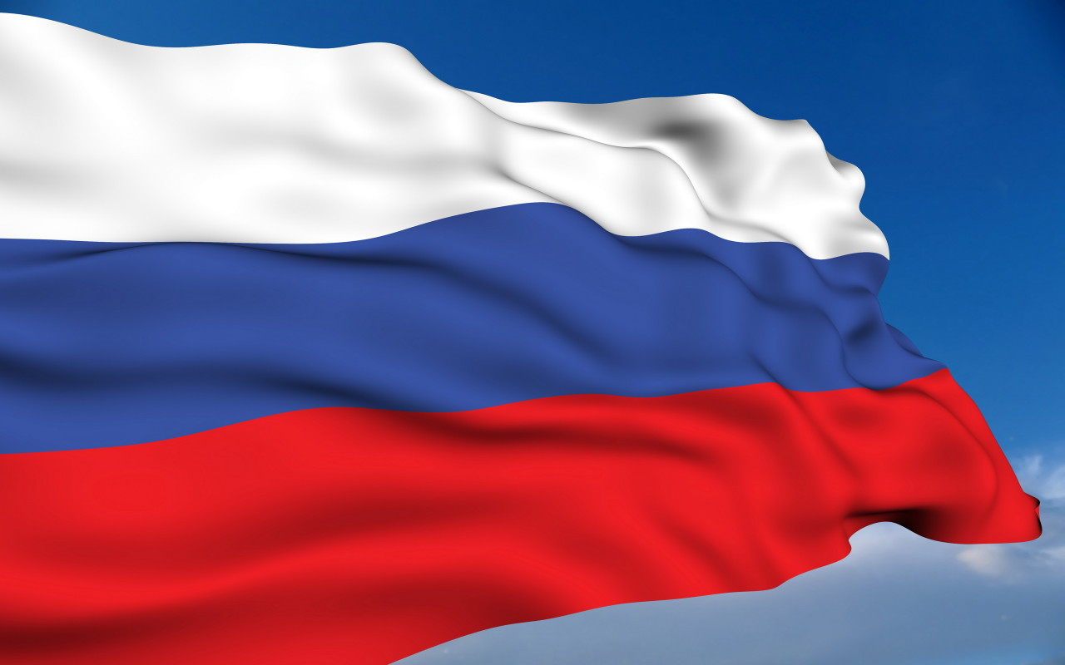
Флаг (знамя) - прикреплённое к древку или шнуру полотнище определённого цвета ли нескольких цветов, часто с эмблемой.

Slide 6


Гимн - торжественное песнопение.

Slide 7

Герб - эмблема, отличительный знак, передаваемый
по наследству, на котором изображаются
предметы, символизирующие владельца герба
(человека,сословие, род, город, страну).

Slide 8

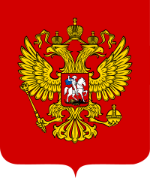
История появления современных символов РФ
- Флаг
- Герб
- Гимн

Slide 9
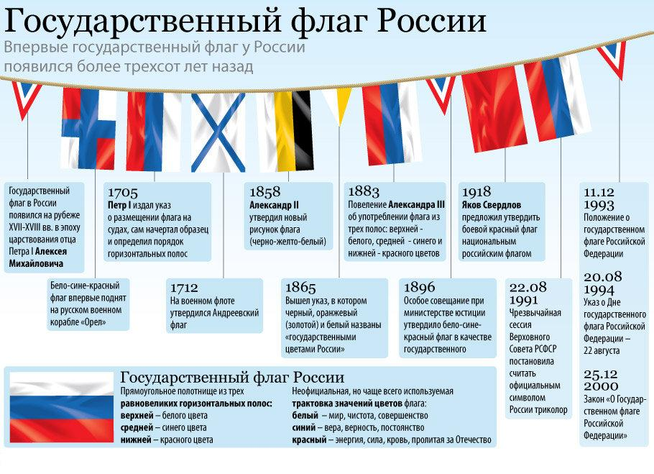

Slide 10
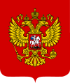
Герб Российской Федерации

Slide 11

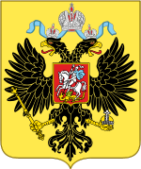
Герб Русского государства в середине XVII века
Центральный элемент большого государственного
герба, 1882

Slide 12

Герб Российского государства
(проект Г. А. Ильина). 1918

Slide 13

Герб РСФСР
(19 июля 1918 — 11 мая 1925)

Slide 14
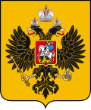
Государственный герб
Российской Федерации,
предлагавшийся Конституционной
комиссией РФ

Slide 15

Герб РСФСР
с 12 апреля 1978 до 16 мая 1992 года

Slide 16
Музыка А. Александрова
Слова С. Михалкова
Россия — священная наша держава,
Россия — любимая наша страна.
Могучая воля, великая слава —
Твоё достоянье на все времена!
Славься, Отечество наше свободное,
Братских народов союз вековой,
Предками данная мудрость народная!
Славься, страна! Мы гордимся тобой!
От южных морей до полярного края
Раскинулись наши леса и поля.
Одна ты на свете! Одна ты такая —
Хранимая Богом родная земля!
Славься, Отечество наше свободное,
Братских народов союз вековой,
Предками данная мудрость народная!
Славься, страна! Мы гордимся тобой!
Широкий простор для мечты и для жизни
Грядущие нам открывают года.
Нам силу даёт наша верность Отчизне.
Так было, так есть и так будет всегда!
Славься, Отечество наше свободное,
Братских народов союз вековой,
Предками данная мудрость народная!
Славься, страна! Мы гордимся тобой!

Slide 17


История появления современных символов
Курской области
- Флаг
- Герб

Slide 18

Утвержден 17 декабря 1996 года
Флаг Курской области

Slide 19

Герб Курской области — символ Курской области,
был утвержден Курской областной думой 17 декабря 1996 года.
Герб Курской области

Slide 20

Геральдические символы родного
района Курской области

Slide 21
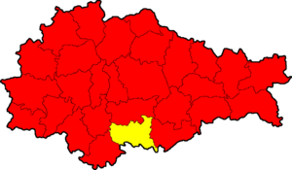
Страна – Россия
Статус – муниципальный район
Входит в Курскую область
Включает 13 муниципальных образований
Административный центр – город Обоянь
Дата образования- 1928 год
Глава района – Черноусов Н. и.о. главы Обоянского района
Население – 30 911 жителей
Площадь – 1090 км²

Slide 22
Герб Обоянского района

